Slide 1
Global Hotels and Resorts 取消訂房分析

Slide 2
訂單取消類型比例圖

Slide 3
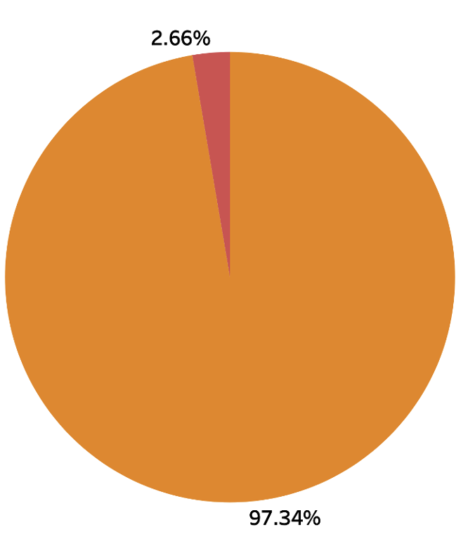
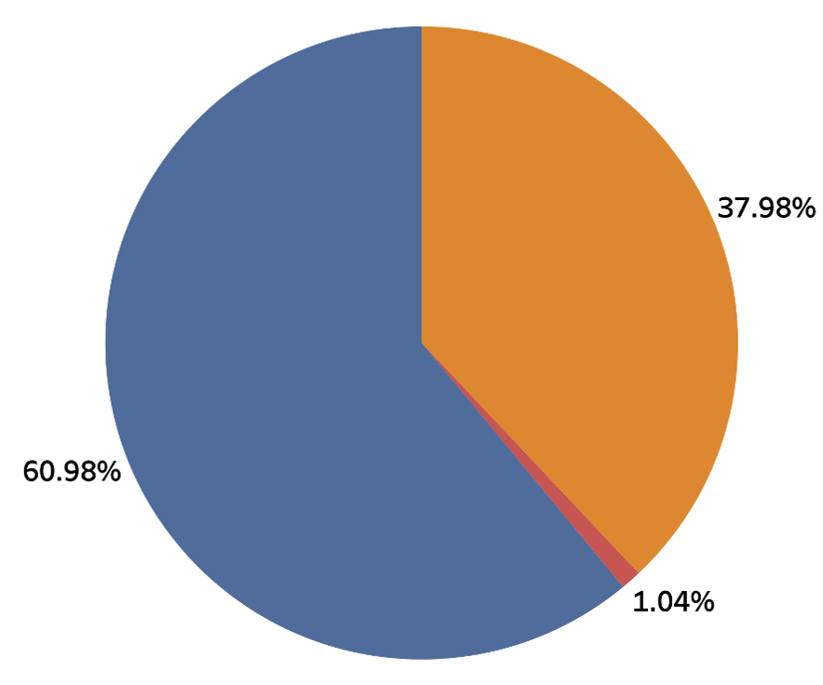
No Cancellation
Early Cancellation
Last-minute Cancellation

Slide 4
訂單取消類型比例圖
取消訂房率高達40%。
臨時取消佔比極小。

Slide 5
臨時取消與損失趨勢分析

Slide 6
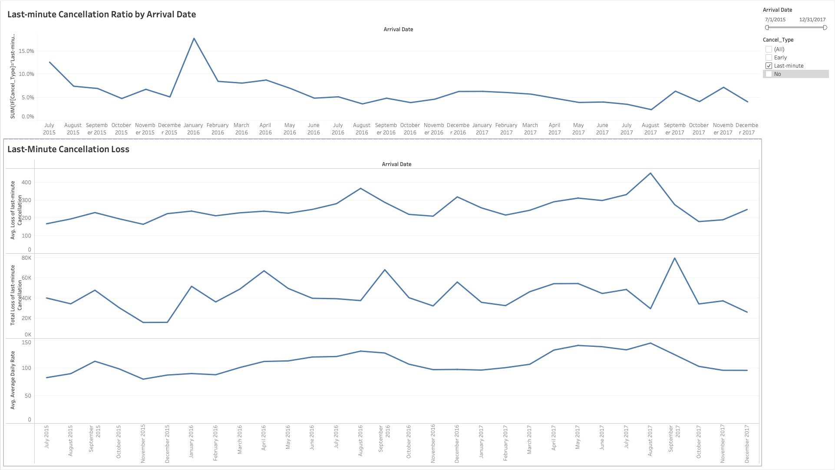

Slide 7
臨時取消與損失趨勢分析
臨時取消率 在 2015–2017 年間呈現下降趨勢。
臨時取消平均損失以及平均每日房價呈現上升趨勢。
總臨時取消損失呈現較大波動。
目前對於臨時取消的策略有效，但因房價上升所以總損失並未有跟著下降的趨勢。

Slide 8
不同群體的臨時取消行為分析

Slide 9
分群
國家
訂房渠道
客戶類型
訂金策略
回頭客
Python分群

Slide 10
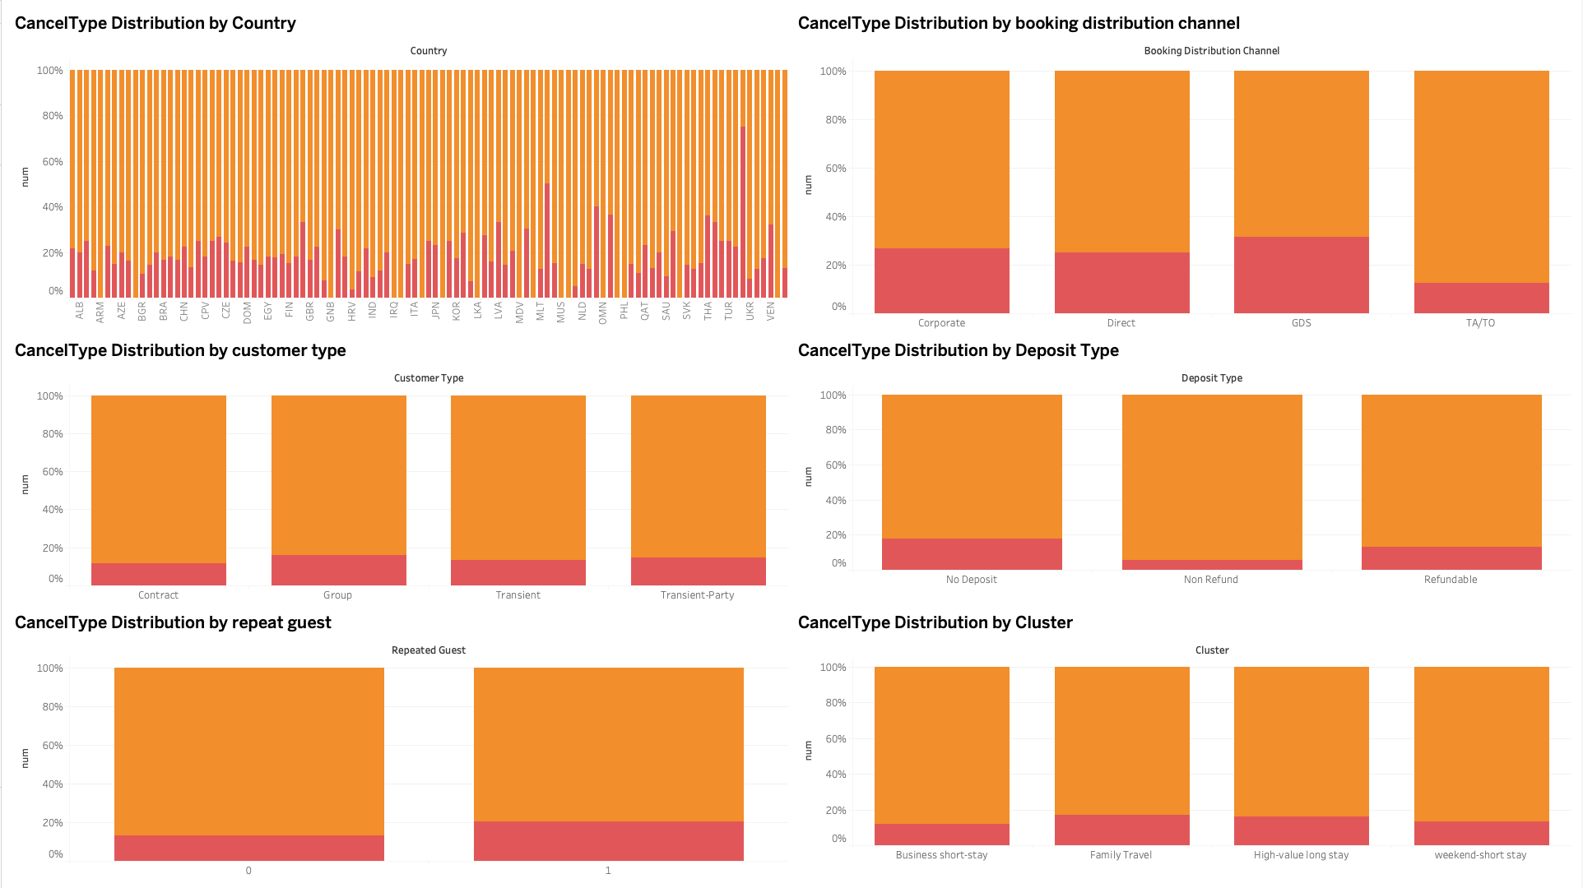
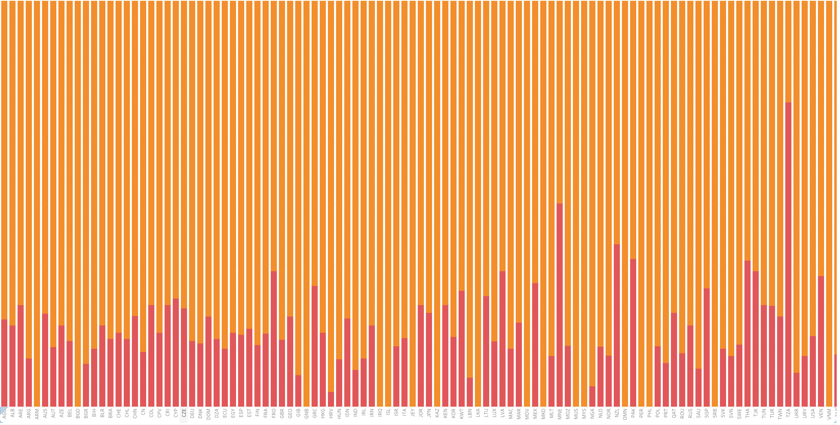

Slide 11
不同群體的臨時取消行為分析
國家：部分國家臨時取消率高，可能各地市場習慣、旅遊文化有關。
通路：旅行社/代理（TA/TO ）臨時取消率較低
訂金：訂金有效降低臨時取消數量
其他族群對臨時取消的差異不大。

Slide 12
專注於取消訂房的分析
臨時取消佔比極小
目前臨時取消策略有效
分群差異不大

Slide 13
不同群體的取消數量與佔比分析

Slide 14
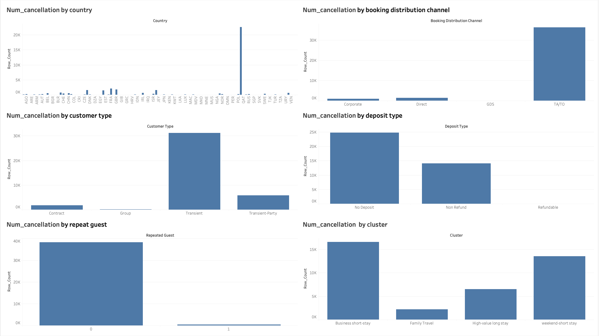
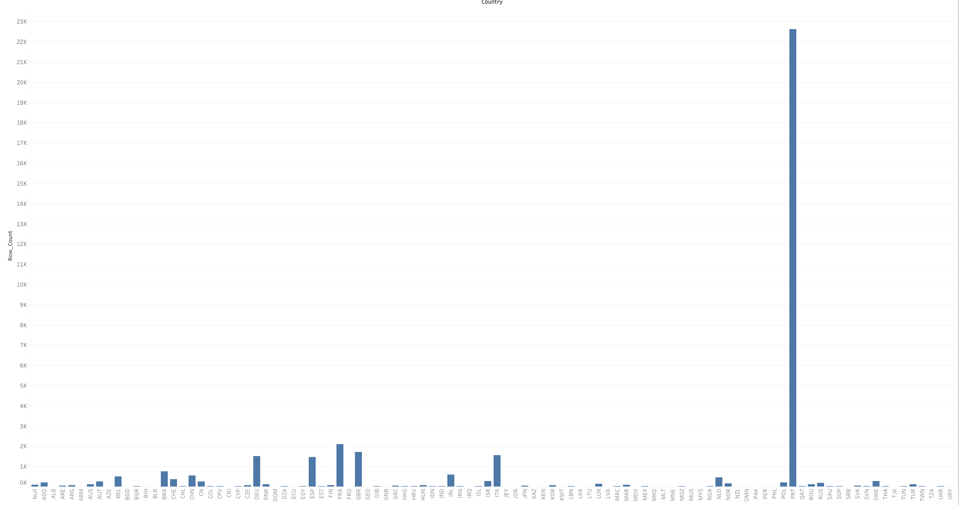
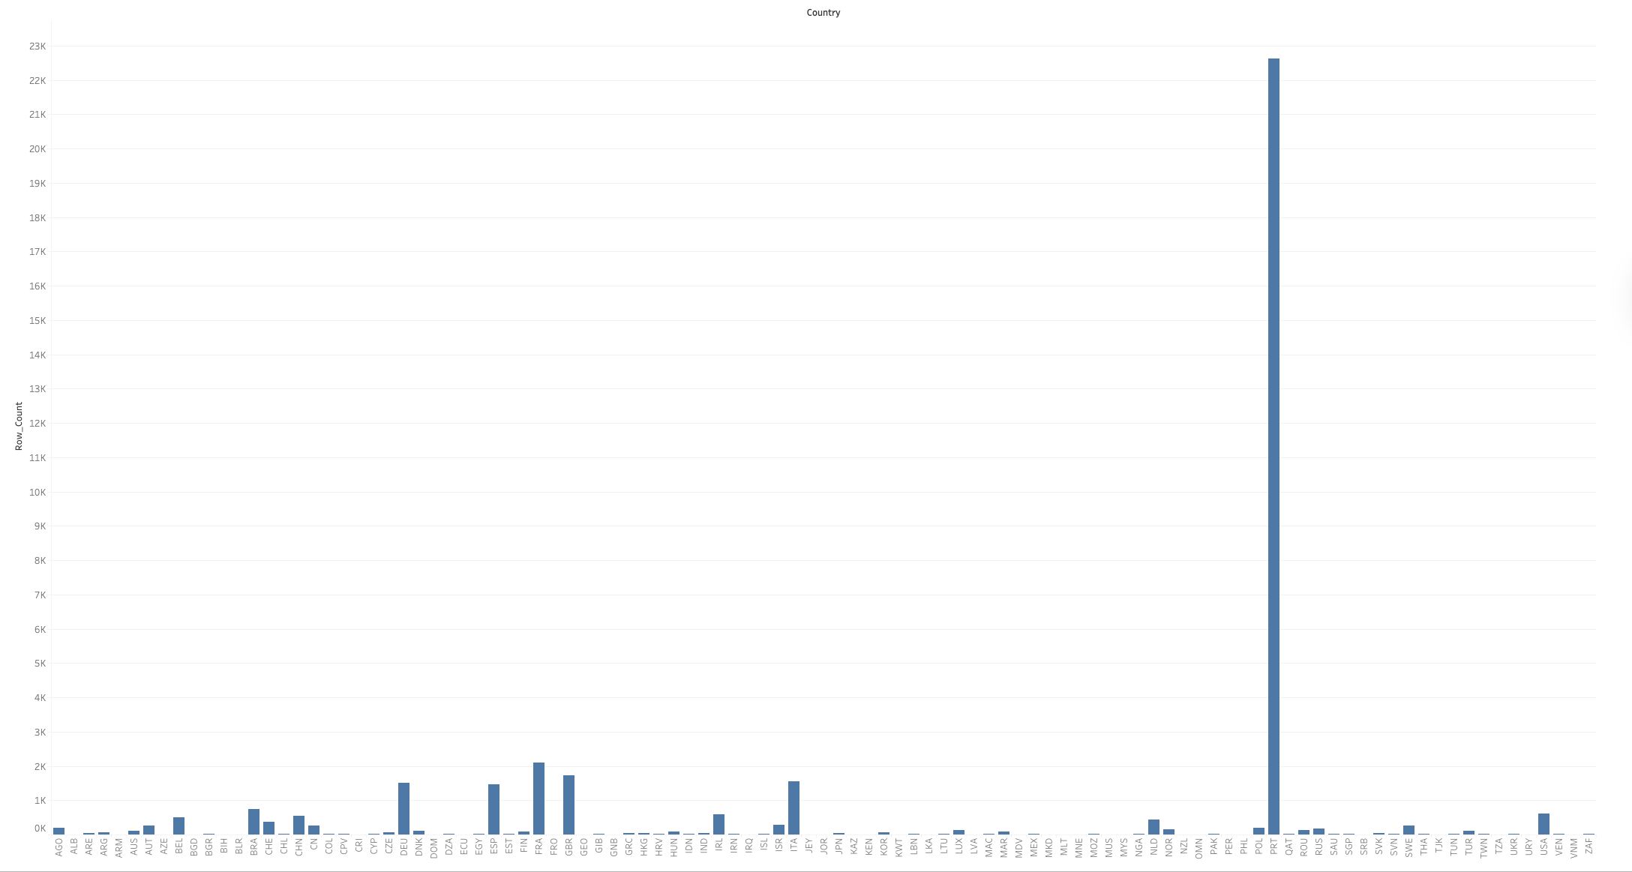

Slide 15
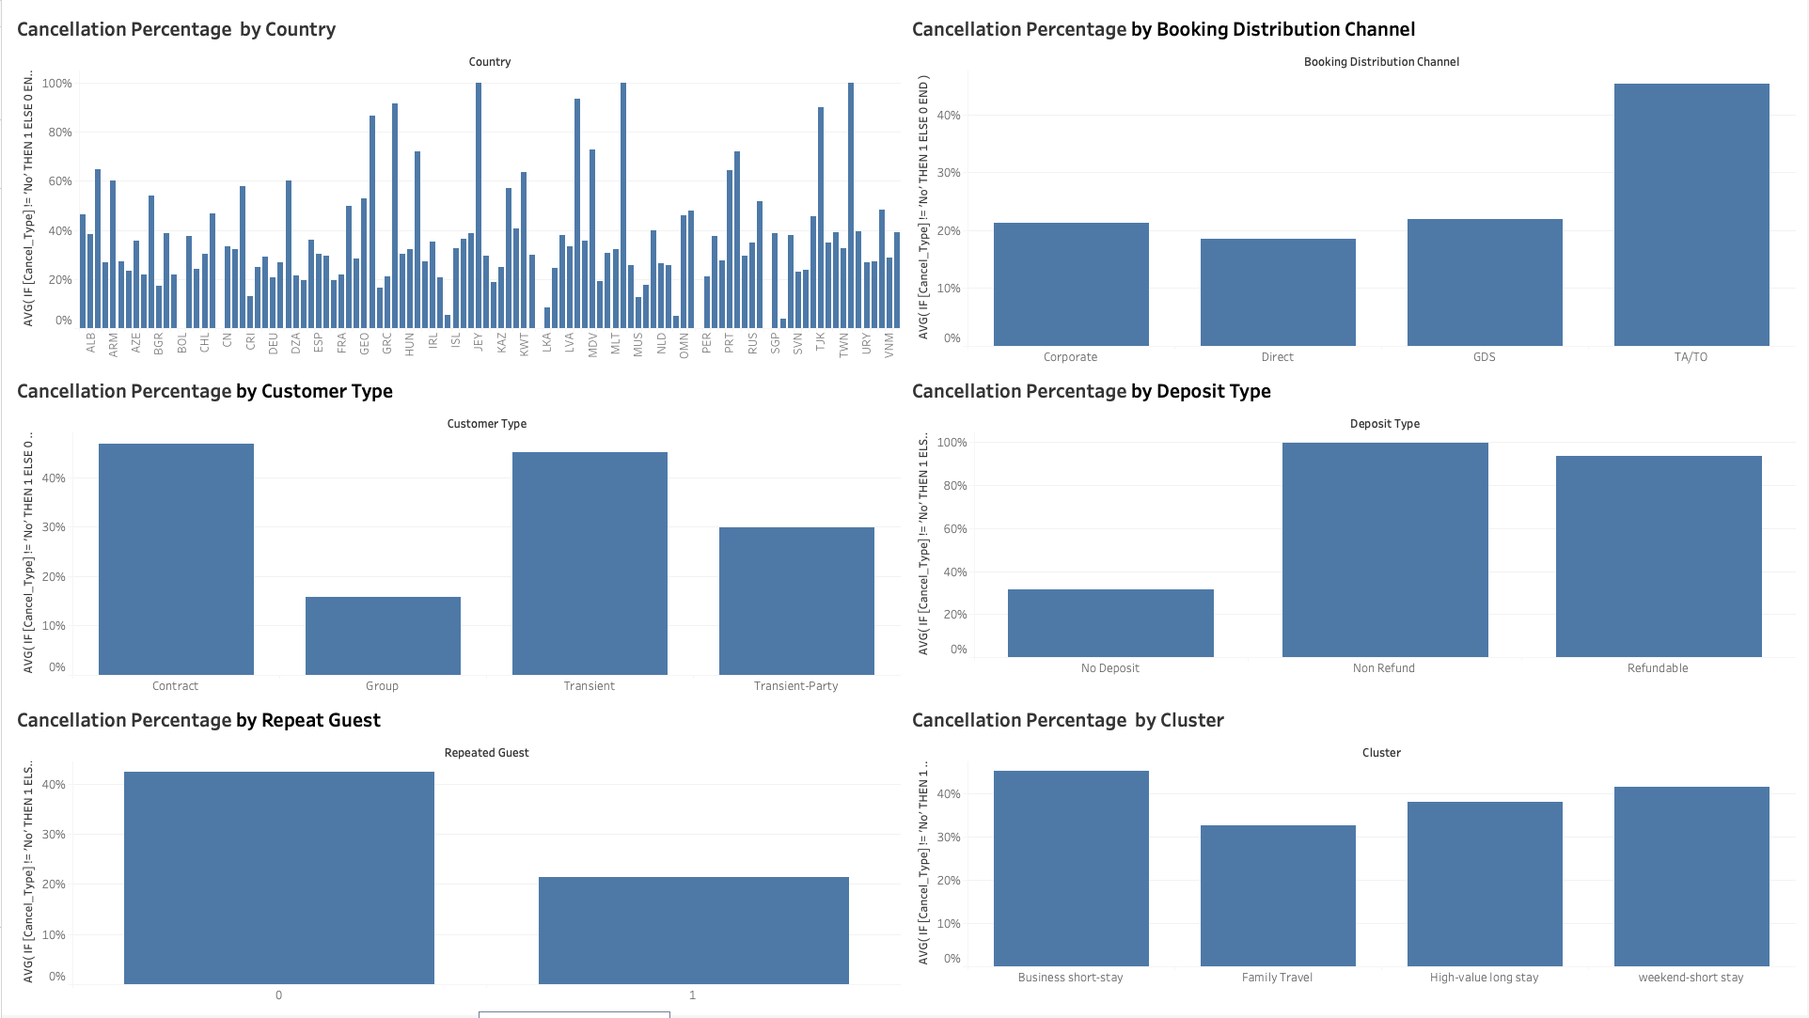
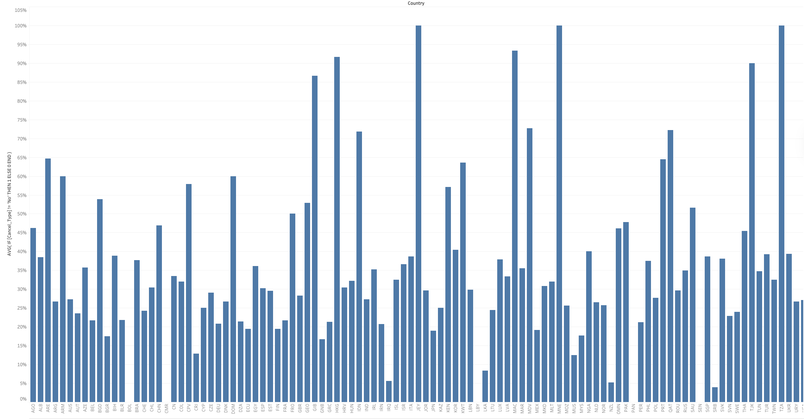

Slide 16
不同群體的取消數量與佔比分析
取消量與取消率較高的分群類別：
國家：葡萄牙 (PRT)
通路: (TA/TO)
客別: (Transient)
回頭客：新客戶
客戶分群：商務短住、週末短住
訂金(Deposit)制度效果不彰
是否收取分類機制
訂金金額

Slide 17
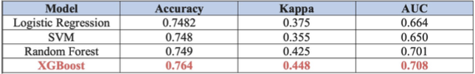
取消預測模型

Slide 18
Tableau Dashboard Link
Cancellation Analysis
Segmentation Analysis

